Slide 1
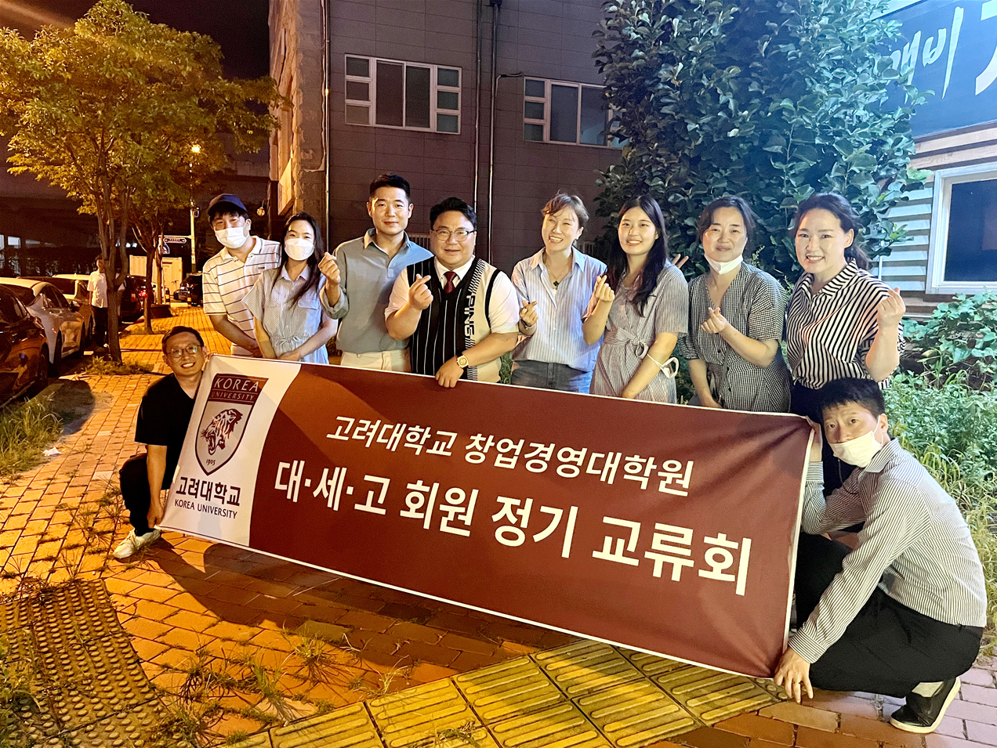
대세고 모임
▣ 운영 목적
졸업생-재학생 간의 화합을 통한 정보공유
다양한 분야의 교류 통한 폭 넓은 인맥형성 가능
건전하고 다양한 취미 활동을 추구하며 친목도모
▣ 주요 활동
1. 월 1회 모임 통한 정보공유 (세종, 대전, 서울)
2. 신년회, 송년회, 야구관람, 맛집탐방, 레저활동
회장: 61기 박은경 (010-8504-7681)
총무: 63기 이준호 (010-7373-1113)
사진 추가 예정

